Slide 1
Хромтауский горно-технический колледж
ПОРТФОЛИО
мастера производственного обучения
Молдабаевой Жулдыз Ибраевны

Slide 2
Общие сведения

Slide 3
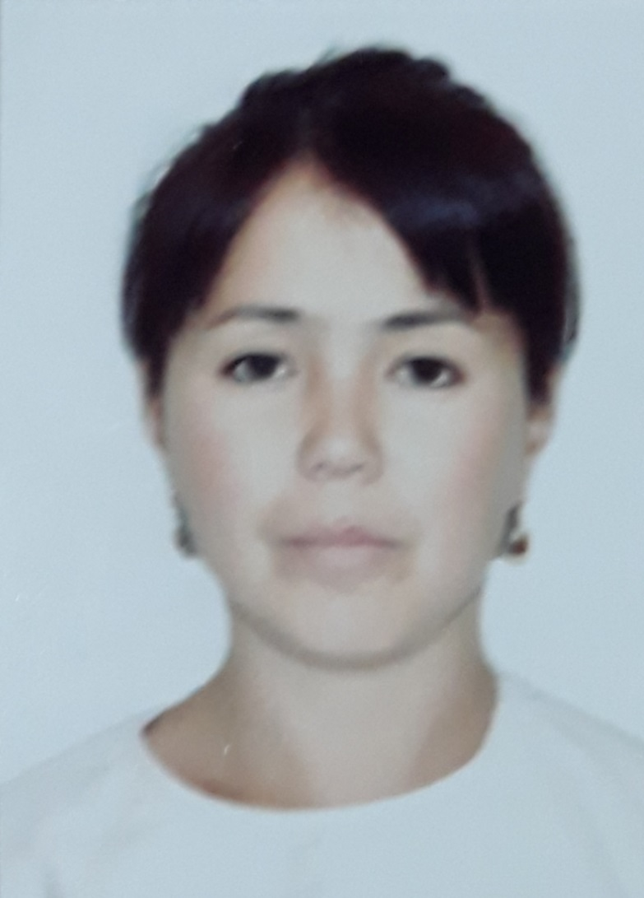
Молдабаева Жулдыз Ибраевна
Задача учителя не в том, чтобы дать ученикам максимум знаний, а в том, чтобы привить им интерес к самостоятельному поиску знаний, научить добывать знания пользоваться ими.
Константин Кушнер

Slide 4
Молдабаева Жулдыз Ибраевна
Сведения о себе: Дата рождения 26.07.1990г.
Национальность: Казашка
Образование: Высшее /Рудненский
индустриальный институт
Специальность: Обогащение полезных
ископаемых
Общий стаж: 8 лет 3 месяца
Педагогический стаж: 7 лет
Стаж работы в ХГТК: 8 лет
Занимаемая должность: преподаватель специальных
дисциплин, мастер производственного
обучения

Slide 5
Курс повышения квалификации | Тема: «Методика CLIL (КЛИЛ): предметно – языковое интегрированное обучение в процессе преподавания специальных дисциплин на английском языке» с 22 октября по 2 ноября 2018 г.

Slide 6
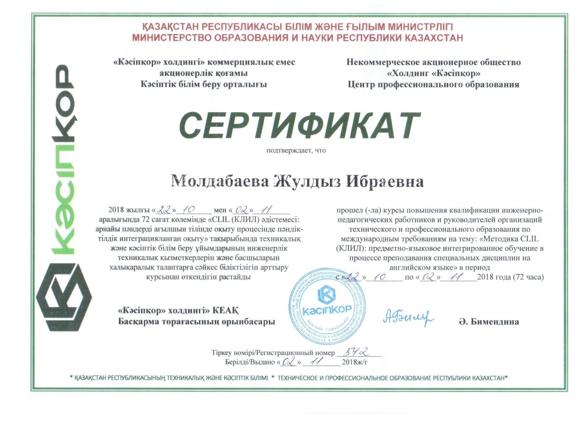

Slide 7
Результаты профессиональных достижений

Slide 9
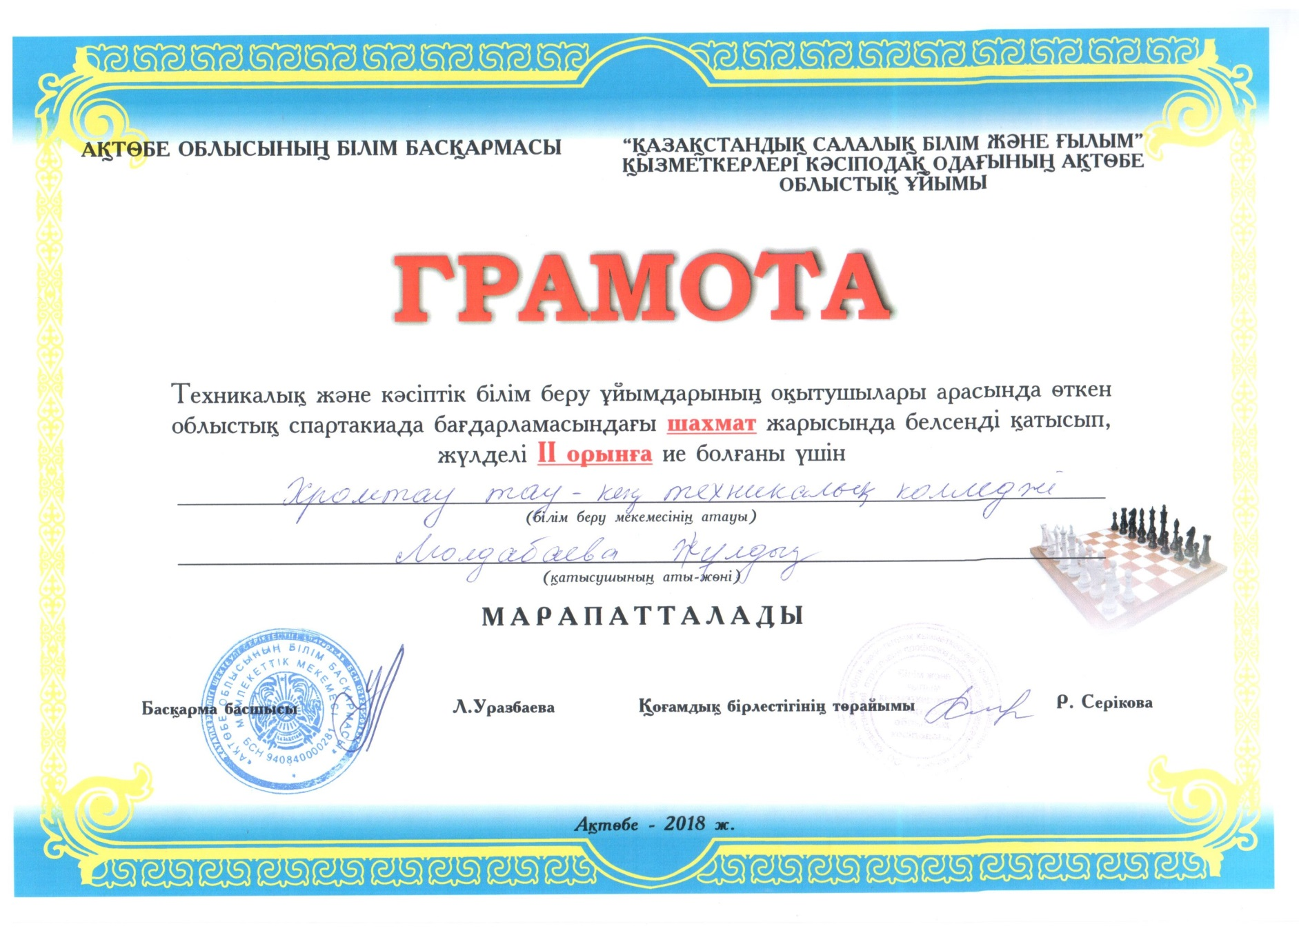

Slide 10
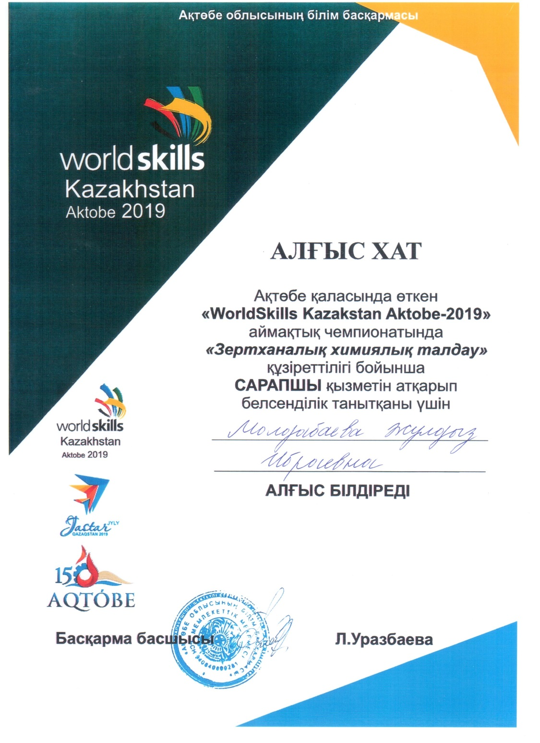

Slide 11
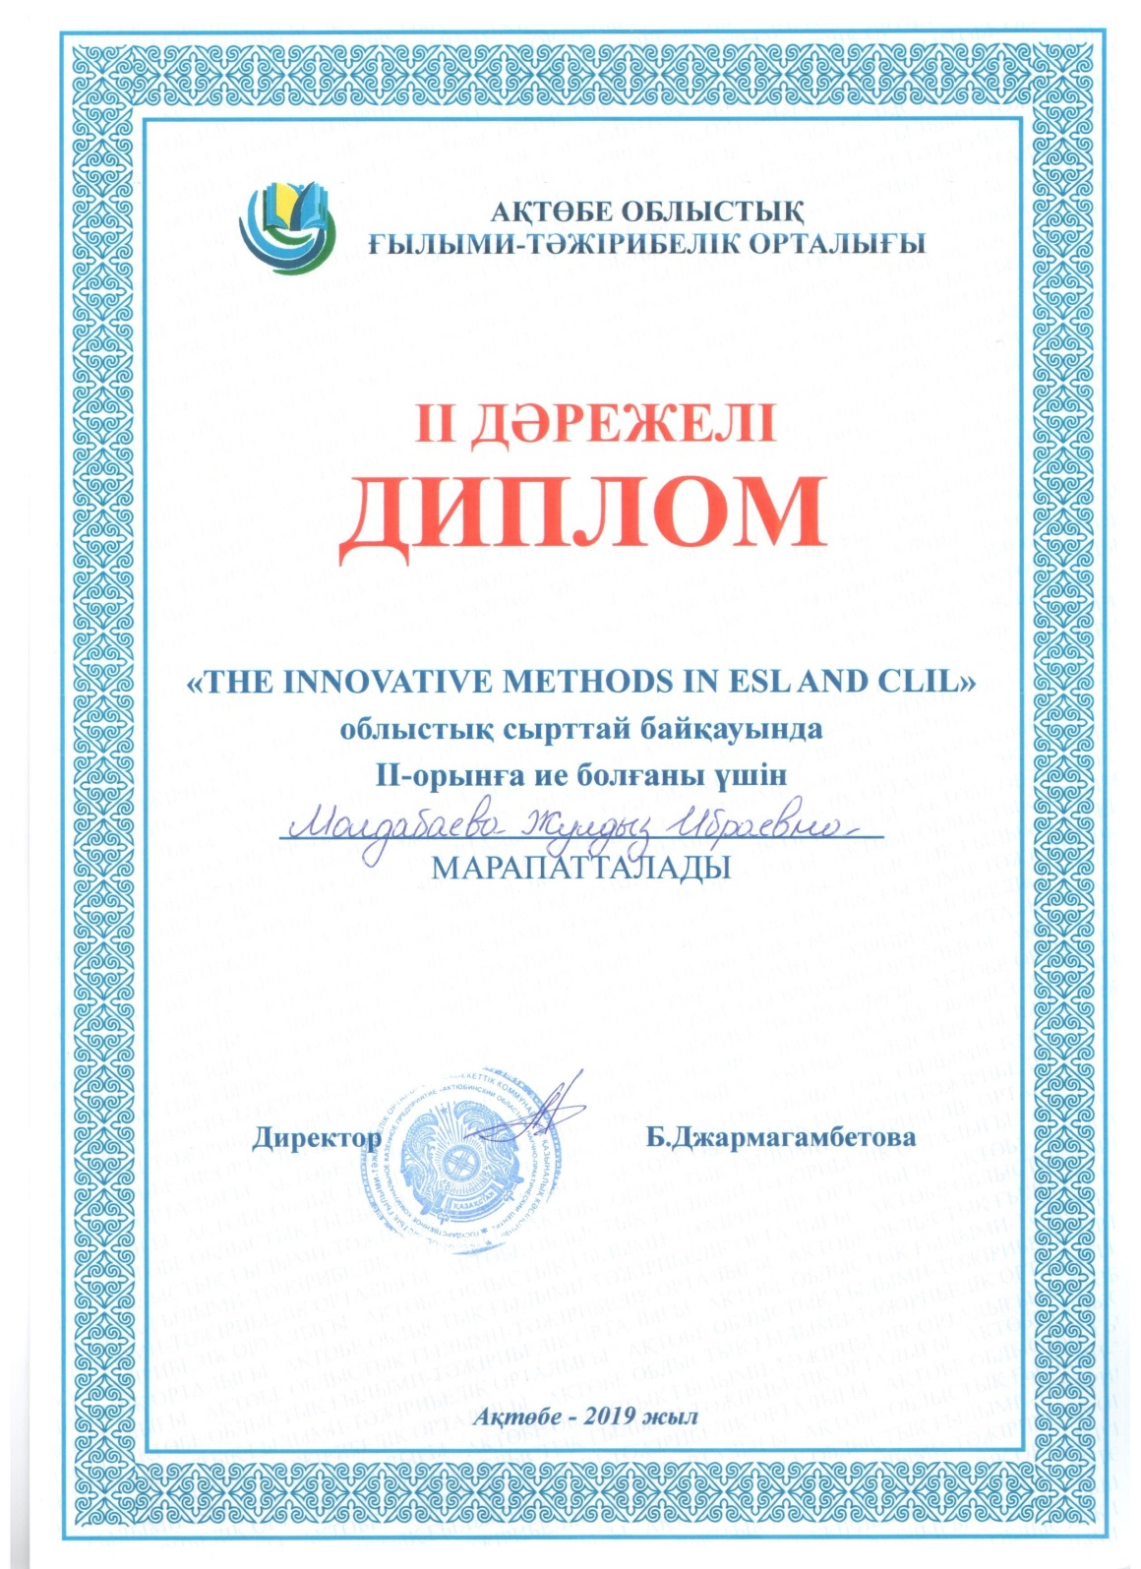

Slide 12
Материалы о педагогическом опыте

Slide 13
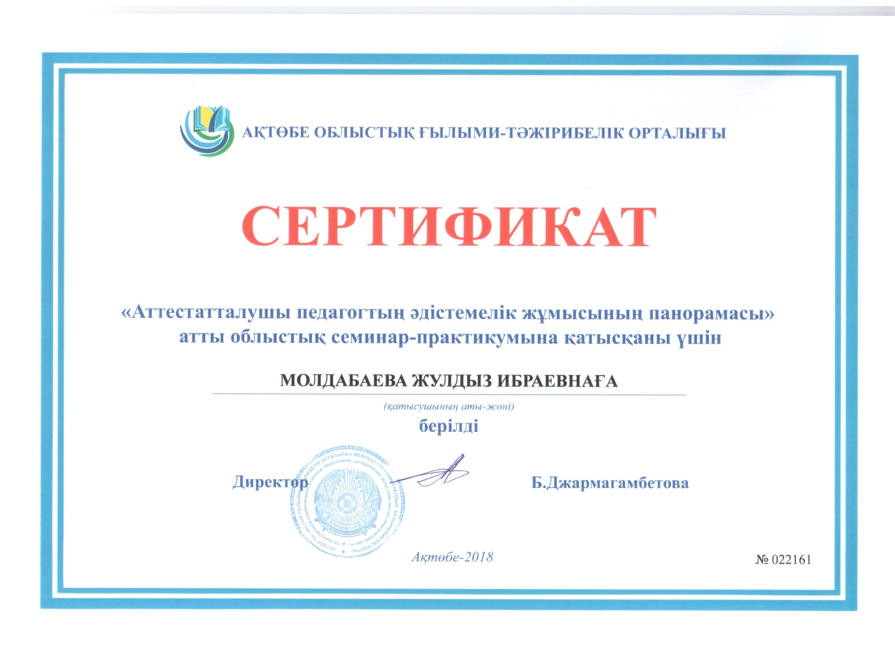

Slide 14
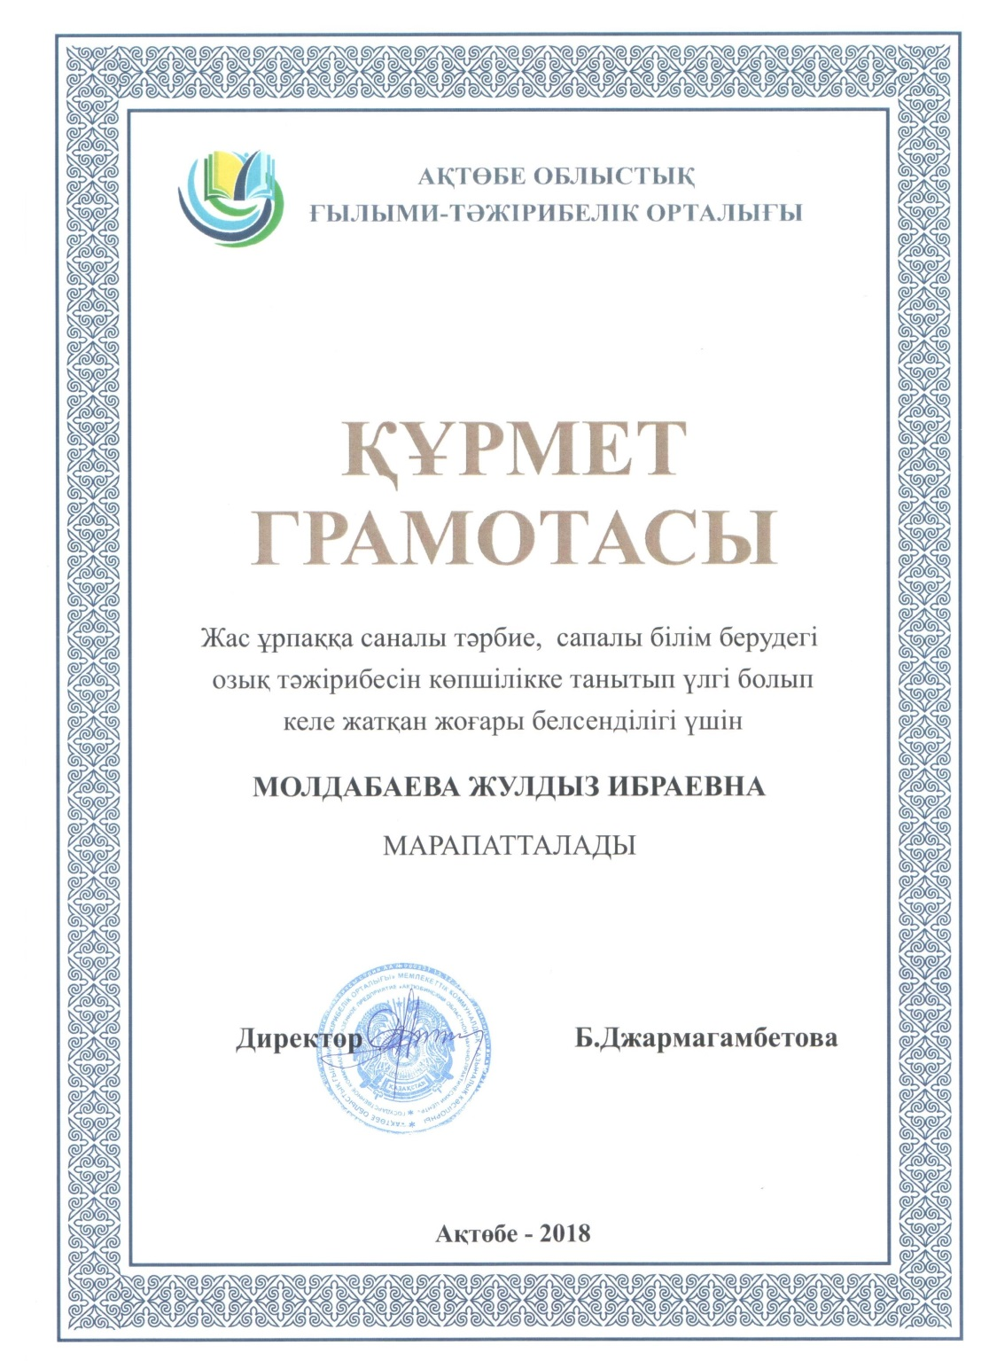

Slide 16
Научно-методическая деятельность

Slide 17
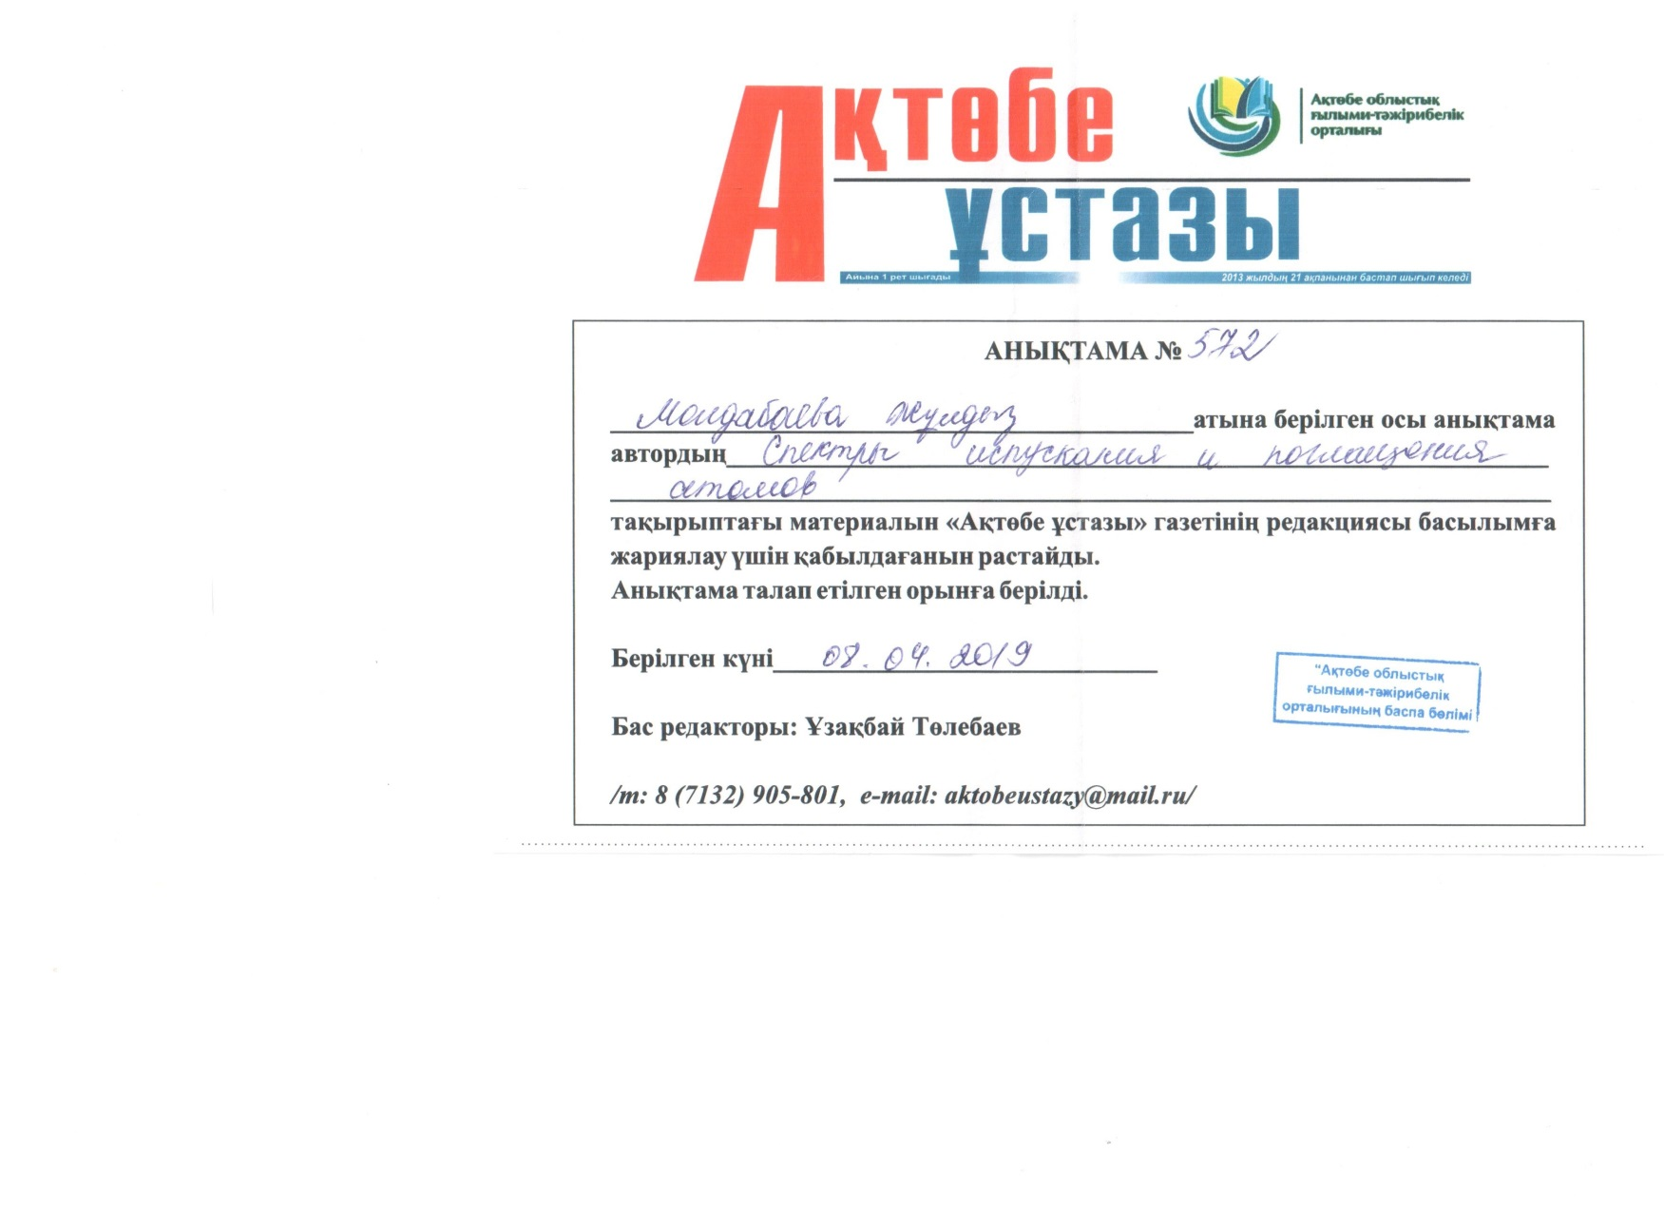

Slide 18
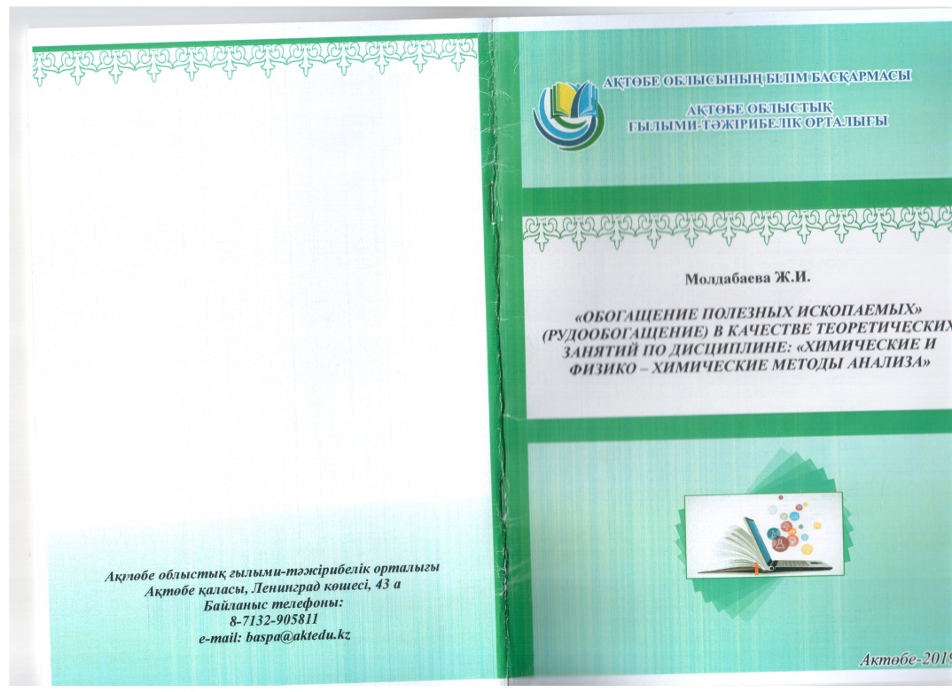
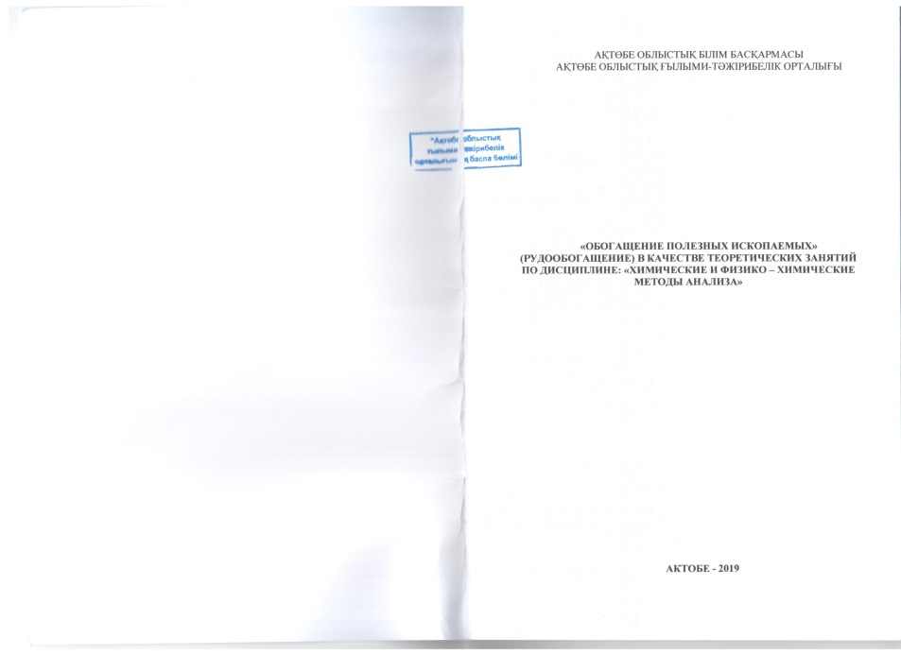
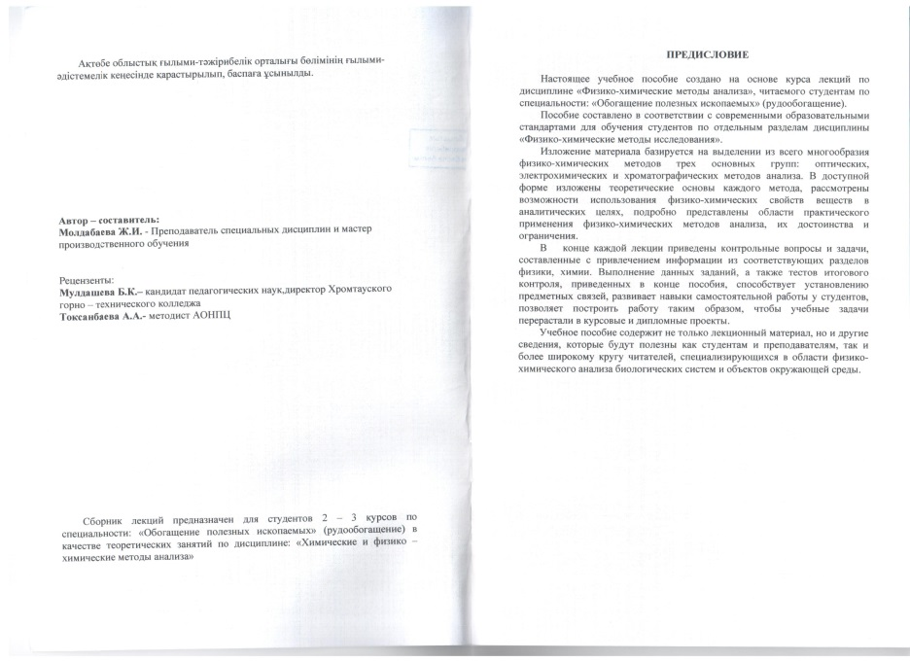

Slide 19
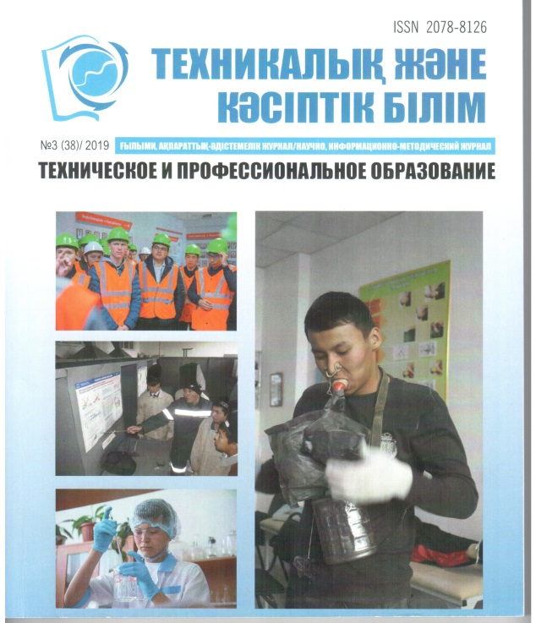
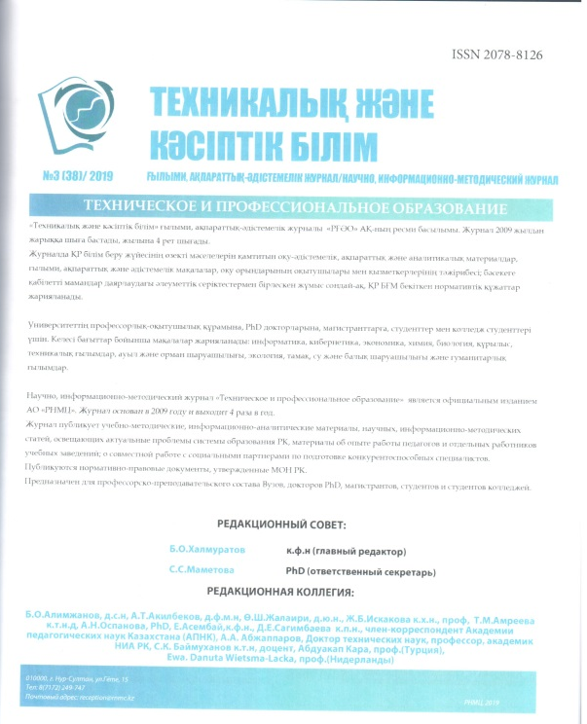
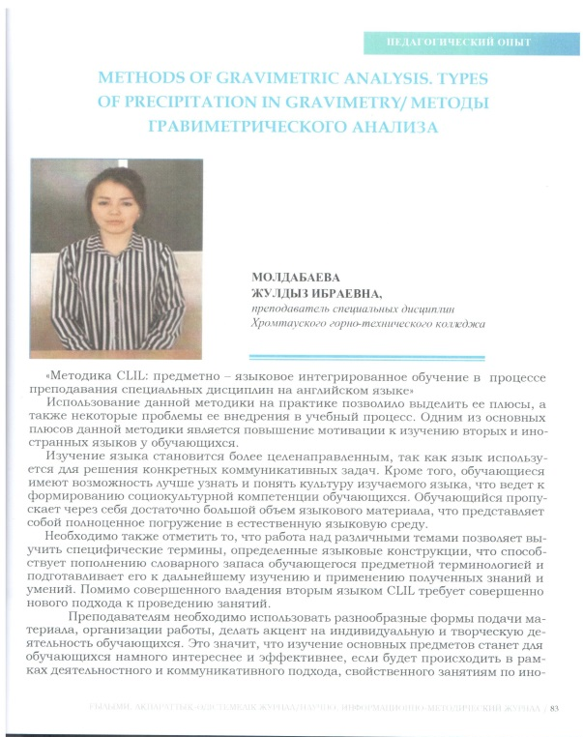
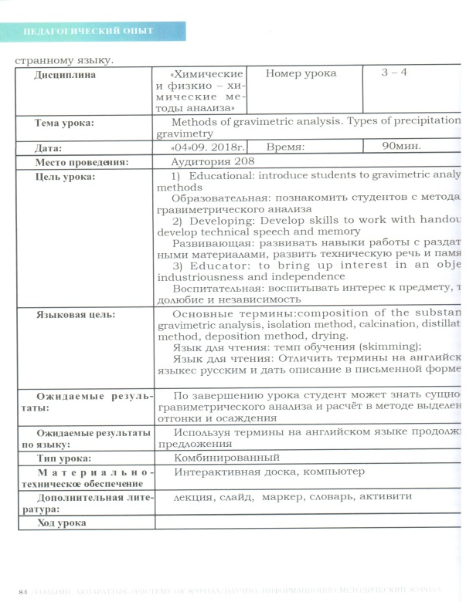
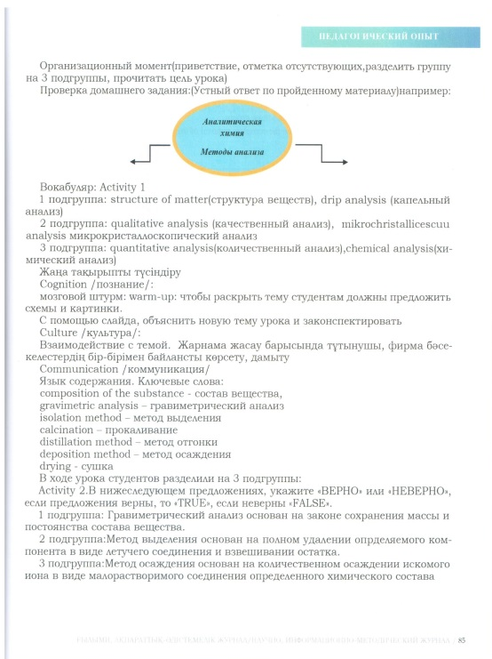

Slide 20
Достижения студентов

Slide 22
Экспертная оценка результатов профессиональной деятельности

